Slide 1
Principios Bíblicos en la Gestión del Talento Humano
Preparado por Guillermo Hasbún

Slide 2
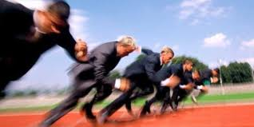
El Rol del Talento Humano
Ninguna empresa llega más allá
de lo que es su gente

Slide 3
Es lo más valioso en una organización
“Y creó Dios al hombre a su imagen, a imagen de Dios lo creó; varón y hembra los creó.”
  Génesis 1:27
“El que derramare sangre de hombre, por el hombre su sangre será derramada; porque a imagen de Dios es hecho el hombre.”
  Génesis 9:6

Slide 4
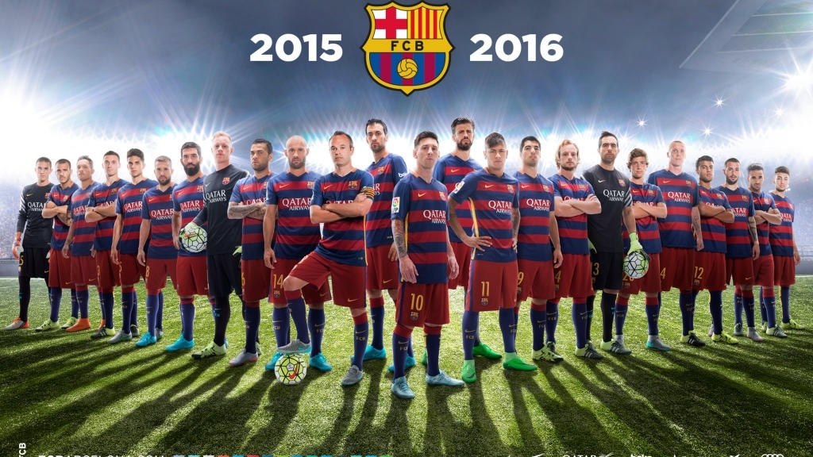
Un equipo de fútbol es como una empresa

Slide 5
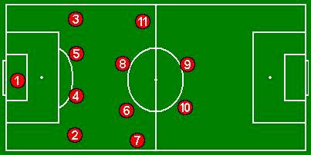
Acitividades de la gestión del talento humano
Reclutamiento
Selección
Contratación
Inducción
Capacitación
Motivación
Compensación
Control
Evaluación
Ajustes

Slide 6

La Importancia de la Selección del Personal
Determina la capacidad de crecimiento de la empresa.
Influye en el clima laboral de toda organización.
Determina la capacidad de trabajar en equipo.
Afecta la seguridad de la compañía.
Afecta la rentabilidad.

Slide 7

Datos a considerar
Hasta un 65% de la rotación no deseada es resultado de la insatisfacción laboral que se presenta en empleados frustrados contratados en puestos que nada tienen que ver con ellos.
Notes:
El caso de Judas Iscariote

Slide 8

¿Cómo evitarlo?
TODO COMIENZA CON LA SELECCIÓN
DE LOS CANDIDATOS IDÓNEOS
PARA CADA PUESTO

Slide 9
Jesús y la selección de los doce
“En aquellos días él fue al monte a orar, y pasó la noche orando a Dios. Y cuando era de día, llamó a sus discípulos, y escogió a doce de ellos, a los cuales también llamó apóstoles”
  Lucas 6:12-13

Slide 10

Reclutamiento
Conjunto de actividades cuyo objetivo es atraer candidatos potencialmente calificados de ocupar cargos en una organización.
Puede ser Interno o Externo

Slide 11
Prioridad a los de casa (internos)
“No nos cansemos, pues, de hacer bien; porque a su tiempo segaremos, si no desmayamos. Así que, según tengamos oportunidad, hagamos bien a todos, y mayormente a los de la familia de la fe.”
    Gálatas 6:9-10

Slide 12
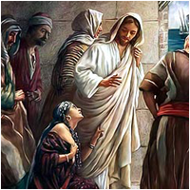
El ejemplo de Jesús
” Y he aquí una mujer cananea que había salido de aquella región clamaba, diciéndole: !!Señor, Hijo de David, ten misericordia de mí! Mi hija es gravemente atormentada por un demonio…El respondiendo, dijo: No soy enviado sino a las ovejas perdidas de la casa de Israel.”

Slide 13

Selección
Es el procedimiento de elección del candidato idóneo entre un grupo de prospectos interesados en ingresar a la organización.

Slide 14
Hay que filtrar los candidatos
“Al entrar él en la barca, el que había estado endemoniado le rogaba que le dejase estar con él. Mas Jesús no se lo permitió, sino que le dijo: Vete a tu casa, a los tuyos, y cuéntales cuán grandes cosas el Señor ha hecho contigo, y cómo ha tenido misericordia de ti.”
  Marcos 5:18-19

Slide 15
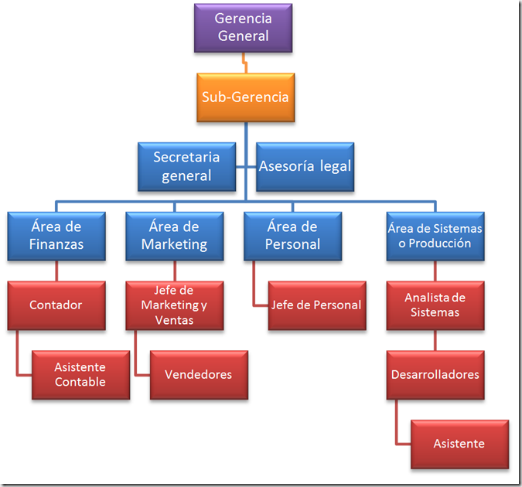
¿Qué criterios conforman al candidato idóneo?
¿Cuál es la posición dentro del organigrama que se desea cubrir?
¿Cuál es la descripción del puesto?
¿Qué características requiere el candidato del puesto en cuestión?
  Habilidades
  Conocimientos
  Experiencias
  Actitudes

Slide 16
Caso Bíblico: El Obispado (puestos de liderazgo)
Irreprensible
Marido de una sola mujer
Sobrio
Prudente
Decoroso
Hospedador
Apto para enseñar
No dado al vino
No pendenciero
No codicioso (corrupto)
Amable
Apacible
Generoso (no avaro)
“…Si alguno anhela obispado, buena obra desea. Pero es necesario que el obispo sea irreprensible, marido de una sola mujer, sobrio, prudente, decoroso, hospedador, apto para enseñar; no dado al vino, no pendenciero, no codicioso de ganancias deshonestas, sino amable, apacible, no avaro;”
    1 Timoteo 3:1-3

Slide 17
Caso Bíblico: El Obispado
Experiencia previa
  “que gobierne bien su casa, que tenga a sus hijos en sujeción con toda honestidad (pues el que no sabe gobernar su propia casa, ¿cómo cuidará de la iglesia de Dios?);no un neófito, no sea que envaneciéndose caiga en la condenación del diablo.”
    1 Timoteo 3:4-6

Slide 18
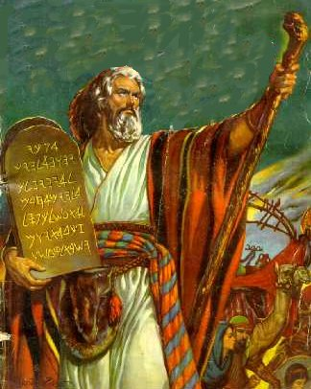
El caso de Moisés
“Además escoge tú de entre todo el pueblo varones de virtud, temerosos de Dios, varones de verdad, que aborrezcan la avaricia; y ponlos sobre el pueblo por jefes de millares, de centenas, de cincuenta y de diez.”
  Exodo 18:21

Slide 19
Criterios para contratar personal
Historia laboral
  “porque el que duda es semejante a la onda del mar, que es arrastrada por el viento y echada de una parte a otra.”
    Santiago 1:6
Referencias profesionales
  “De más estima es el buen nombre que las muchas riquezas, Y la buena fama más que la plata y el oro”. Proverbios 22:10

Slide 20
Criterios de contratación
Evaluación técnica
  Habilidades y Competencias
    Mateo 7:16 “Acaso se recogen uvas de los espinos…”
Principios y valores
  “El principio de la sabiduría es el temor de Jehová;
  buen entendimiento tienen todos los que practican sus mandamientos;”
    Salmos 111:10

Slide 21
Criterios de contratación
Evaluación de personalidad
  “El hombre de doble ánimo es inconstante en todos sus caminos.”
    Santiago 1:8
Consultar si tiene el apoyo del cónyuge
  “Mejor es estar en un rincón del tejado, que con mujer rencillosa en casa espaciosa”.
    Proverbios 25:24

Slide 22
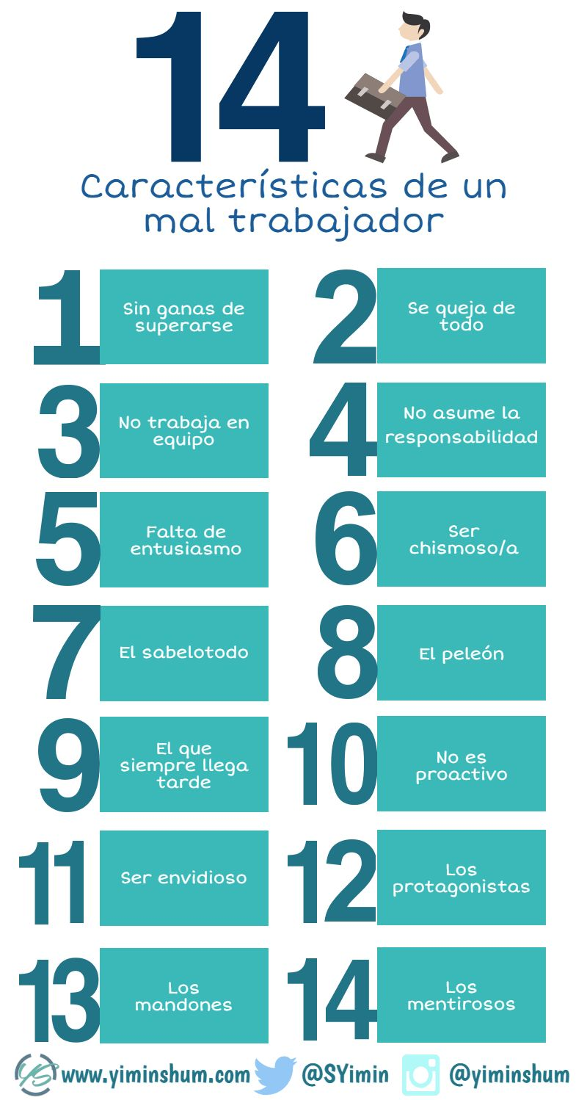
¿Cuánto cuesta contratar a la persona equivocada?
Es considerablemente más rentable contratar buen personal desde el inicio que reemplazar malos empleados en el camino.
  Baja productividad
  Mal clima laboral
  Problemas con clientes
  Pérdidas y desperdicios
  Boicot

Slide 23
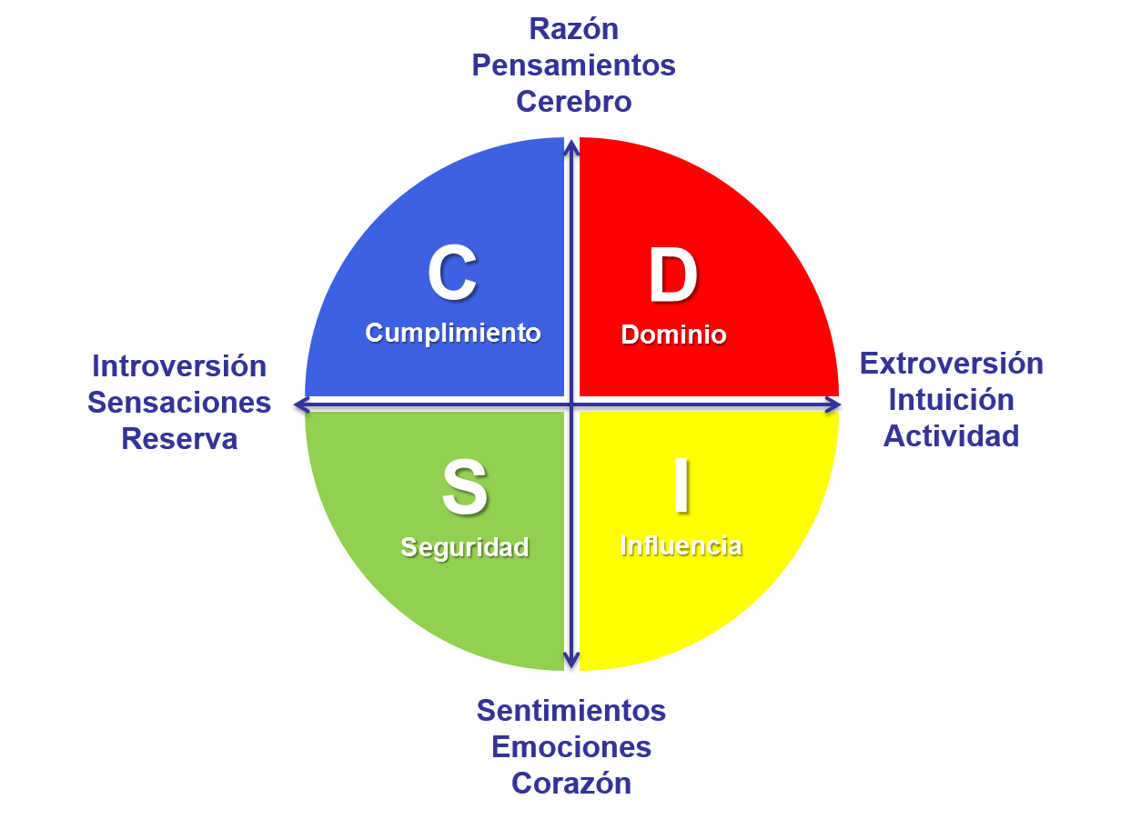
Pruebas Psicológicas: DISC
Dominante
Influyente
Sostenedor
Perfeccionista

Slide 24
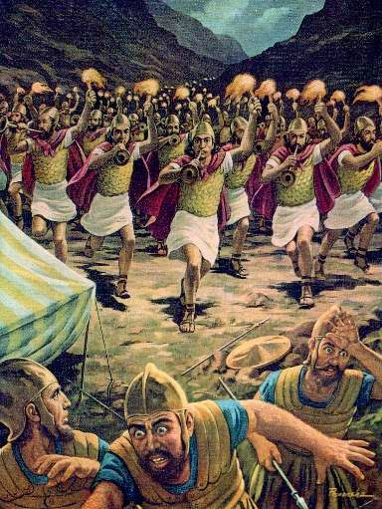
El caso de Gedeón
“Ahora pues, haz pregonar en oídos del pueblo, diciendo: Quien tema y se estremezca, madrugue y devuélvase desde el monte de Galaad. Y se devolvieron de los del pueblo veintidós mil, y quedaron diez mil.”
  Jueces 7:2-3

Slide 25
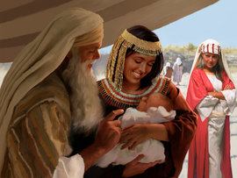
¿Contratar solamente a creyentes?
Es lo ideal
No siempre se puede
La Biblia no lo prohíbe
  “Sarai mujer de Abram no le daba hijos; y ella tenía una sierva egipcia, que se llamaba Agar.”
    Génesis 16:1

Slide 26
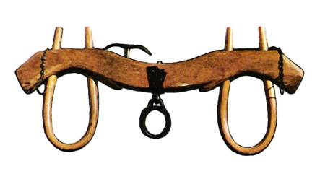
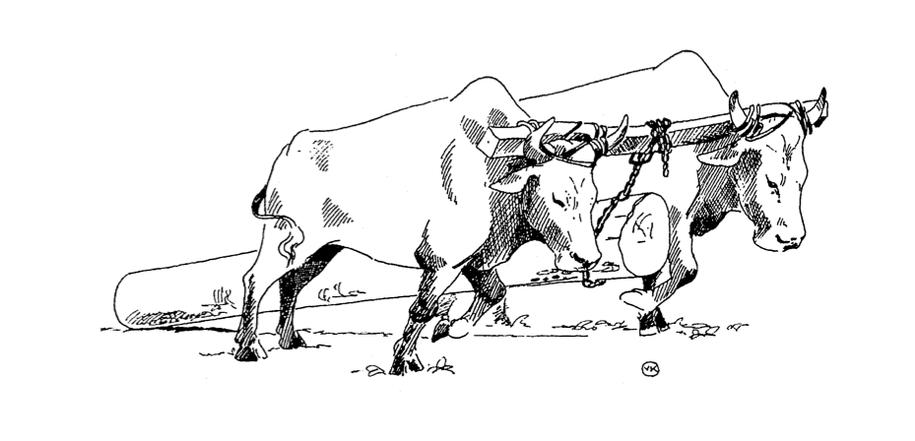
¿Y qué hay del yugo desigual?
El yugo desigual no aplica a la relación empleador-empleado (2 Cor. 6:14)
  Instrumento de una sola pieza que une a dos bueyes
  La acción de uno afecta al otro
  El peso se distribuye equitativamente y ambos lo comparten.
  Si uno cae, el otro también.
¿Cumple con los requisitos y criterios para el puesto?

Slide 27
Pablo a los Corintios
“Y a los demás yo digo, no el Señor: Si algún hermano tiene mujer que no sea creyente, y ella consiente en vivir con él, no la abandone. Y si una mujer tiene marido que no sea creyente, y él consiente en vivir con ella, no lo abandone.”
  1 Corintios 7:12-13

Slide 28
Tiene un objetivo: ser sal y luz
Porque ¿qué sabes tú, oh mujer, si quizá harás salvo a tu marido? ¿O qué sabes tú, oh marido, si quizá harás salva a tu mujer?
  1 Corintios 7:16

Slide 29

La Inducción
Es una actividad interna en la cual se brinda al nuevo empleado toda la información relevante a la organización, su puesto de trabajo, sus obligaciones, sus relaciones con otros departamentos, reglamentos, así como los beneficios a los que se hace acreedor.

Slide 30
Moisés en inducción con Dios
“Ve y diles: Volveos a vuestras tiendas. Y tú quédate aquí conmigo, y te diré todos los mandamientos y estatutos y decretos que les enseñarás, a fin de que los pongan ahora por obra en la tierra que yo les doy por posesión. Mirad, pues, que hagáis como Jehová vuestro Dios os ha mandado; no os apartéis a diestra ni a siniestra.”
  Deuteronomio 5:30-32

Slide 31
El reglamento pone orden en la empresa
Evita los abusos
  “Y los que tienen amos creyentes, no los tengan en menos por ser hermanos, sino sírvanles mejor, por cuanto son creyentes y amados los que se benefician de su buen servicio.”
    1Timoteo 6:2

Slide 32
La Capacitación
“Cuando la sabiduría entrare en tu corazón, y la ciencia fuere grata a tu alma, la discreción te guardará; te preservará la inteligencia, para librarte del mal camino…”
  Proverbios 2:10-12
“Y se detuvo allí un año y seis meses, enseñándoles la palabra de Dios”.
    Hechos 18:11

Slide 33

Beneficios de la capacitación
Promueve la mejora continua
Motiva al empleado dando sensación de seguridad laboral.
Puede volver más productiva la organización
Mejora la autoestima del empleado.
Genera empleados más comprometidos.

Slide 34
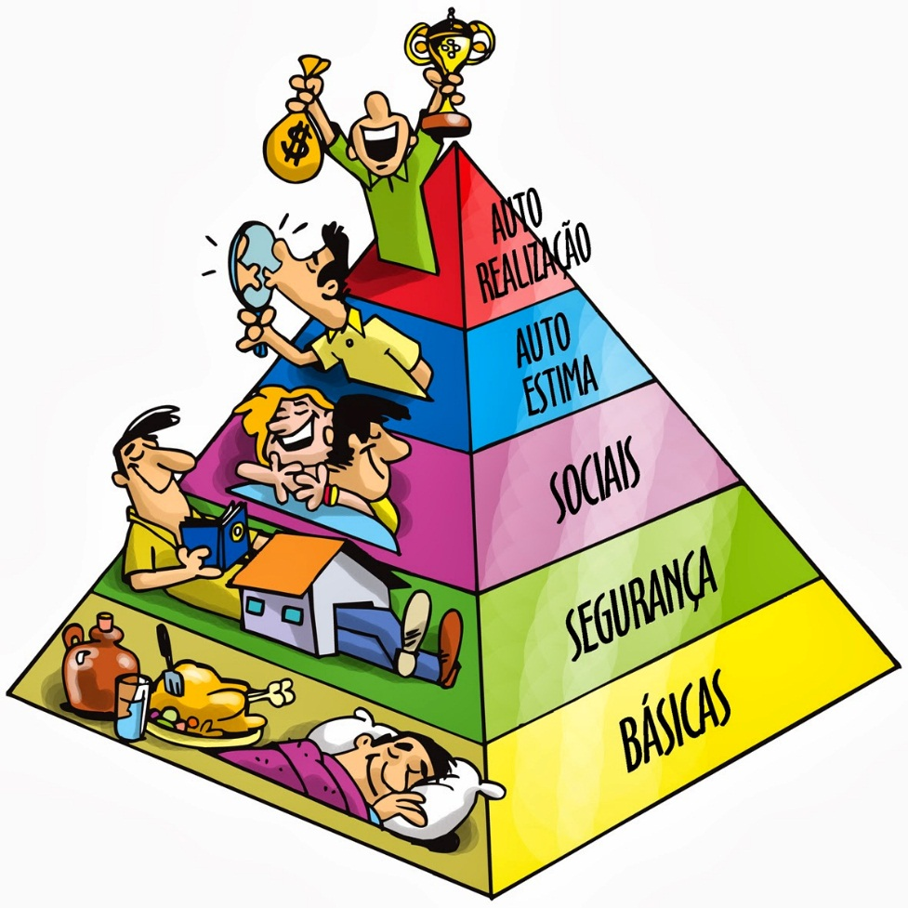
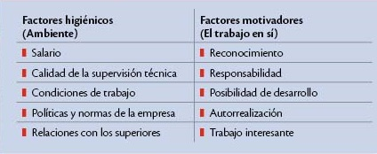
Motivación
La Pirámide de Maslow
La Teoría de los dos factores de Hertzberg

Slide 35

El gran mandamiento de la ley
“Maestro, ¿cuál es el gran mandamiento en la ley? Jesús le dijo: Amarás al Señor tu Dios con todo tu corazón, y con toda tu alma, y con toda tu mente. Este es el primero y grande mandamiento. Y el segundo es semejante: Amarás a tu prójimo como a ti mismo. De estos dos mandamientos depende toda la ley y los profetas.”
  Mateo 22:36-40

Slide 36
Es una prueba de amor a Dios
“Si alguno dice: Yo amo a Dios, y aborrece a su hermano, es mentiroso. Pues el que no ama a su hermano a quien ha visto, ¿cómo puede amar a Dios a quien no ha visto? Y nosotros tenemos este mandamiento de él: El que ama a Dios, ame también a su hermano.”
  1 Juan 4:20-21

Slide 37

La Compensación
Quienes hacen mejor trabajo, deberían ser mejor pagados.
  “El hombre será saciado de bien del fruto de su boca; y le será pagado según la obra de sus manos.”
    Proverbios 12:14

Slide 38
“Ay del que edifica su casa sin justicia, y sus salas sin equidad, sirviéndose de su prójimo de balde, y no dándole el salario de su trabajo.”
  Jeremías 22:13

Slide 39

Recompense también los valores
“Y su señor le dijo: Bien, buen siervo y fiel; sobre poco has sido fiel, sobre mucho te pondré; entra en el gozo de tu señor.”
  Mateo 25:21

Slide 40
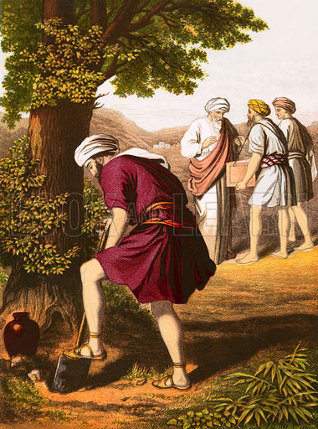
Control de resultados
Parábola de los talentos
“Pero llegando también el que había recibido un talento, dijo: Señor, te conocía que eres hombre duro, que siegas donde no sembraste y recoges donde no esparciste; por lo cual tuve miedo, y fui y escondí tu talento en la tierra; aquí tienes lo que es tuyo.”
  Mateo 25:24-25

Slide 41
“Respondiendo su señor, le dijo: Siervo malo y negligente, sabías que siego donde no sembré, y que recojo donde no esparcí. Por tanto, debías haber dado mi dinero a los banqueros, y al venir yo, hubiera recibido lo que es mío con los intereses.”
  Mateo 25:26-27

Slide 42
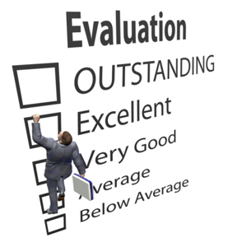
Criterios para el control
Debe haber estándares clave de desempeño (KPI´s)
Deben estar en función de los objetivos del puesto
Los objetivos deben de ser realistas y medibles.
Debe de haber un marco de tiempo de referencia.
Debe ser acorde a su nivel de responsabilidad.
Debe de proveerse de los recursos necesarios para su cumplimiento.

Slide 43
Evaluación y Ajustes
“Quitadle, pues, el talento, y dadlo al que tiene diez talentos. Porque al que tiene, le será dado, y tendrá más; y al que no tiene, aun lo que tiene le será quitado.”
  Mateo 25:28-29

Slide 44
Las Amonestaciones y Despidos
“El que tiene en poco la disciplina menosprecia su alma; Mas el que escucha la corrección tiene entendimiento.”
  Proverbios 15:32
“Hijo mío, no menosprecies la disciplina del Señor, ni desmayes cuando eres reprendido por él; Porque el Señor al que ama, disciplina”.
  Hebreos 12:5-6

Slide 45
Amonestando a los ociosos
“También os rogamos, hermanos, que amonestéis a los ociosos, que alentéis a los de poco ánimo, que sostengáis a los débiles, que seáis pacientes para con todos.”
  1 Tesalonicenses 5:14

Slide 46
Antes de cualquier despido
Investigar bien los hechos
“No se tomará en cuenta a un solo testigo contra ninguno en cualquier delito ni en cualquier pecado, en relación con cualquiera ofensa cometida. Sólo por el testimonio de dos o tres testigos se mantendrá la acusación.”
  Deuteronomio 19:15

Slide 47

Antes de cualquier despido
Asegurarse que la conducta esperada está clara para el personal
Asegurarse que está clara la medición del desempeño.
Asegurarse que los causales de despido son conocidos por todos.
Asegurarse que ha habido un proceso disciplinario previo y oportuno que brinde la oportunidad de corrección.

Slide 48
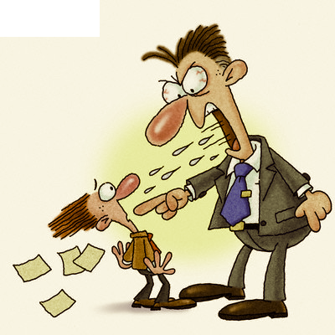
Importante
No aplicar en momentos de enojo
  “Como ciudad derribada y sin muro
  Es el hombre cuyo espíritu no tiene rienda.”
    Proverbios 25:28

Slide 49
Razones de despido
“Vosotros corríais bien; ¿quién os estorbó para no obedecer a la verdad? Esta persuasión no procede de aquel que nos llama. Un poco de levadura leuda toda la masa”.
  Gálatas 5:9
“Yo confío respecto de vosotros en el Señor, que no pensaréis de otro modo; mas el que os perturba, llevará la sentencia, quienquiera que sea”.
  Gálatas 5:10

Slide 50

Deshonestidad
Engaño en el CV
Robos evidentes
  Por falta de controles
  Premeditado
Tipos
  Soborno
  Fraudes
  Robo de dinero
  Extracción de información confidencial

Slide 51
El caso de Judas Iscariote
“Y dijo uno de sus discípulos, Judas Iscariote, hijo de Simón, el que le había de entregar: ¿Por qué no fue este perfume vendido por trescientos denarios, y dado a los pobres?. Pero dijo esto, no porque se cuidara de los pobres, sino porque era ladrón, y teniendo la bolsa, sustraía de lo que se echaba en ella.”
  Juan 12:4-6

Slide 52
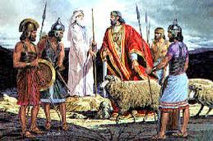
Desobediencia
“Y Samuel dijo: ¿Se complace Jehová tanto en los holocaustos y víctimas, como en que se obedezca a las palabras de Jehová? Ciertamente el obedecer es mejor que los sacrificios, y el prestar atención que la grosura de los carneros.”
  1 Samuel 15:20

Slide 53
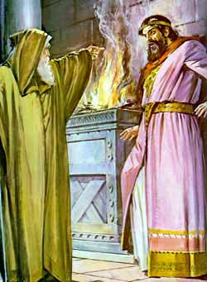
“Porque como pecado de adivinación es la rebelión, y como ídolos e idolatría la obstinación. Por cuanto tú desechaste la palabra de Jehová, él también te ha desechado para que no seas rey.”
  1 Samuel 15:23

Slide 54

Pereza
“Porque también cuando estábamos con vosotros, os ordenábamos esto: Si alguno no quiere trabajar, tampoco coma. Porque oímos que algunos de entre vosotros andan desordenadamente, no trabajando en nada, sino entremetiéndose en lo ajeno.”
  2 Tesalonicenses 3:10-11
“Como el vinagre a los dientes, y como el humo a los ojos, Así es el perezoso a los que lo envían.”
  Proverbios 10:26

Slide 55
Problemas de inmoralidad
“El hombre malo, el hombre depravado, es el que anda en perversidad de boca; que guiña los ojos, que habla con los pies, que hace señas con los dedos. Perversidades hay en su corazón; anda pensando el mal en todo tiempo; siembra las discordias.”
  Proverbios 6:12-14
*Depravado: Que tiene una conducta sexual que se considera fuera de lo normal o de lo moralmente aceptado.

Slide 56
Error de contratación
Ayudar a colocarlo en otra posición
Ayudar a colocarlo en otra empresa
Brindarle un tiempo prudente para encontrar un nuevo trabajo
Proveer de una carta de referencia con las virtudes del empleado.
Proveer de una indemnización justa.

Slide 57
Cuándo suspender un proceso de despido
Cuando el empleado está pasando por una crisis temporal.
  “En todo tiempo ama el amigo, y es como un hermano en tiempo de angustia”. Proverbios 17:17
Cuando el empleado corrige el error, hay restauración y se muestra arrepentimiento genuino.
  “El que encubre sus pecados no prosperará; Mas el que los confiesa y se aparta alcanzará misericordia.”
    Proverbios 28:13
Cuando la gravedad de la infracción no lo amerita.

Slide 58
Nuestro estilo de gestión: con misericordia y verdad.
“Nunca se aparten de ti la misericordia y la verdad; átalas a tu cuello, escríbelas en la tabla de tu corazón; y hallarás gracia y buena opinión ante los ojos de Dios y de los hombres”.
    Proverbios 3:2-4

Slide 59
DIOS TAMBIÉN TIENE SUS ESTÁNDARES DE DESEMPEÑO
Sobre los cuales el hombre es medido y hay consecuencias de transgredir su ley.

Slide 60
La muerte como pena máxima
“He aquí que todas las almas son mías; como el alma del padre, así el alma del hijo es mía; el alma que pecare, esa morirá.”
  Ezequiel 18:4

Slide 61
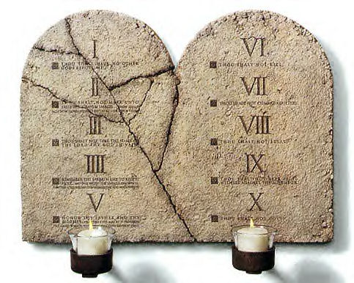
Los diez mandamientos son el estándar de Dios
No tendrás Dioses ajenos delante de mi
No te harás imagen ni ninguna semejanza….No te inclinarás a ellas, ni las honrarás.
No tomarás el nombre de Jehová tu Dios en vano.
Acuérdate del día de reposo para santificarlo.
Honra a tu padre y a tu madre.
No matarás.
No cometerás adulterio.
No hurtarás.
No hablarás contra tu prójimo falso testimonio.
No codiciarás.
Éxodo 20: 1-17

Slide 62
La ley es una unidad: todo o nada.
“Porque cualquiera que guardare toda la ley, pero ofendiere en un punto, se hace culpable de todos.”
  Santiago 2:10

Slide 63
La ley nos pone bajo maldición
“Porque todos los que dependen de las obras de la ley están bajo maldición, pues escrito está: Maldito todo aquel que no permaneciere en todas las cosas escritas en el libro de la ley para hacerlas.”
    Gálatas 3:10

Slide 64
Y heredamos la muerte
“Por tanto, como el pecado entró en el mundo por un hombre, y por el pecado la muerte, así la muerte pasó a todos los hombres, por cuanto todos pecaron.”
  Romanos 5:12

Slide 65
Pero Cristo nos libera de esa maldición
“Cristo nos redimió de la maldición de la ley, hecho por nosotros maldición (porque escrito está: Maldito todo el que es colgado de un madero),…”
Gálatas 3:13

Slide 66
Cargando nuestro pecado
“Al que no conoció pecado, por nosotros lo hizo pecado, para que nosotros fuésemos hechos justicia de Dios en él.”
  2 Corintios 5:21

Slide 67
Para reconciliarnos con el Padre
“que Dios estaba en Cristo reconciliando consigo al mundo, no tomándoles en cuenta a los hombres sus pecados, y nos encargó a nosotros la palabra de la reconciliación”
  2 Corintios 5:19

Slide 68
Y librarnos de la condenación, del pecado y de la muerte.
“Ahora, pues, ninguna condenación hay para los que están en Cristo Jesús…Porque la ley del Espíritu de vida en Cristo Jesús me ha librado de la ley del pecado y de la muerte.”
  Romanos 8:1-2

Slide 69
Por medio de la fe en Jesucristo
“No desecho la gracia de Dios; pues si por la ley fuese la justicia, entonces por demás murió Cristo”.
  Gálatas 2:21
“Y que por la ley ninguno se justifica para con Dios es evidente, porque: el justo por la fe vivirá”.
  Gálatas 3:11

Slide 70
Para vida eterna
“Porque la paga del pecado es muerte, mas la dádiva de Dios es vida eterna en Cristo Jesús Señor nuestro”.
  Romanos 6:23

